Slide 1
ΕΙΣΑΓΩΓΗ ΣΤΙΣ ΒΑΣΙΚΕΣ ΕΝΝΟΙΕΣ ΤΟΥ ΠΑΓΚΟΣΜΙΟΥ ΙΣΤΟΥ
Βιβλίο: «Πληροφορική» Α’ Γυμνασίου
Κεφάλαιο 12.1

Slide 2
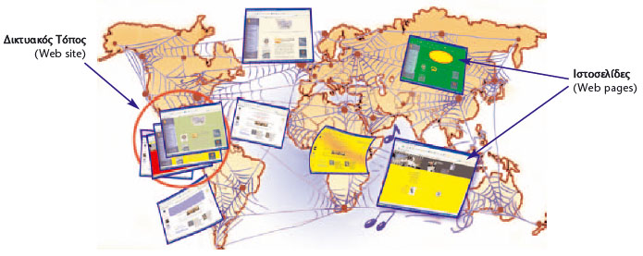
Παγκόσμιος Ιστός
(World Wide Web)
υπηρεσία
Διαδίκτυο
(Internet)
1989 Cern
Tim Berners-Lee

Slide 3
Δικτυακός Τόπος (Web Site)
Ιστοσελίδα (Web Page)
Ιστοσελίδα (Web Page)
Ιστοσελίδα (Web Page)
...
...
Κείμενο
Εικόνες
Ήχος
Βίντεο
Notes:
1) Αναφέρεται στους μαθητές ότι οι τελείες αντιπροσωπεύουν την ενδεχόμενη ύπαρξη περισσότερων ιστοσελίδων σε ένα δικτυακό τόπο.
2) Πριν την εμφάνιση των περιεχομένων μιας ιστοσελίδας θα μπορούσε να τεθεί ερώτημα στους μαθητές για το τι περιέχει.

Slide 4
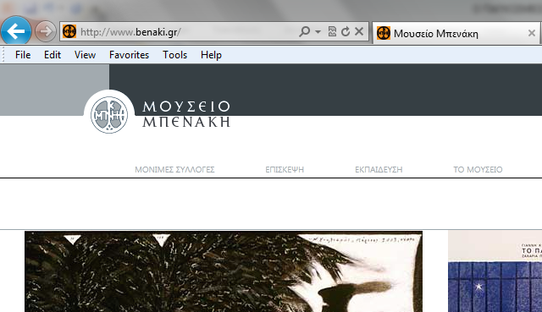
Διεύθυνση Ιστοσελίδας
(URL)
Ποιες άλλες ιστοσελίδες γνωρίζετε;
Notes:
Πριν κυκλωθεί η διεύθυνση θα μπορούσαμε και εδώ να ενεργοποιήσουμε τους μαθητές ρωτώντας τους ποια νομίζουν εκείνοι ότι είναι η διεύθυνση βλέποντας την εικόνα.

Slide 5
Κεφάλαιο 12: Ο Παγκόσμιος Ιστός – Εισαγωγή στην έννοια του Υπερκειμένου
Λέξεις Κλειδιά: Διαδίκτυο, Παγκόσμιος Ιστός (World Wide Web), ιστοσελίδα (Web page), δικτυακός τόπος (Web site), Διεύθυνση Ιστοσελίδας (URL), Λογισμικό Πλοήγησης ή Φυλλομετρητής (Browser), Υπερκείμενο (Hypertext), Σύνδεσμος (Link), Κόμβος, Θερμή Λέξη.
URL (Uniform Resource Locator – Ενιαίος Προσδιοριστής Πόρου)
ή πολύ πιο απλά «διεύθυνση web»
http://www.benaki.gr
Κατάληξη που δηλώνει: την περιοχή που ανήκει η ιστοσελίδα. Π.χ.:
gr Ελλάδα
it Ιταλία
de Γερμανία
ή τον τύπο της ιστοσελίδας. Π.χ. com εμπορική
org οργανισμός
Σύνολο κανόνων στους οποίους υπακούει το λογισμικό πλοήγησης.
World Wide Web: Δηλώνει ότι πρόκειται για διεύθυνση στον Παγκόσμιο ιστό (προαιρετικό).
Ονομασία τομέα (Domain Name)
Συνήθως έχει σχέση με το όνομα του ιδιοκτήτη του δικτυακού τόπου.

Slide 6
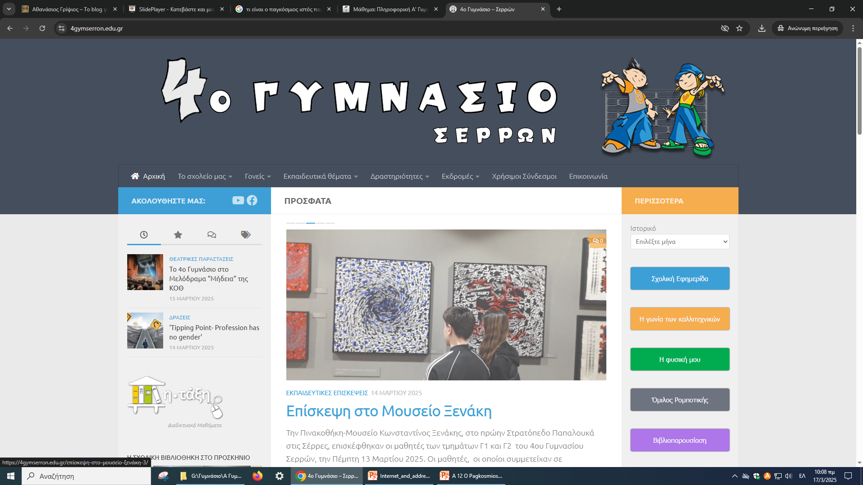
Κεφάλαιο 12: Ο Παγκόσμιος Ιστός – Εισαγωγή στην έννοια του Υπερκειμένου
Λέξεις Κλειδιά: Διαδίκτυο, Παγκόσμιος Ιστός (World Wide Web), ιστοσελίδα (Web page), δικτυακός τόπος (Web site), Διεύθυνση Ιστοσελίδας (URL), Λογισμικό Πλοήγησης ή Φυλλομετρητής (Browser), Υπερκείμενο (Hypertext), Σύνδεσμος (Link), Κόμβος, Θερμή Λέξη.

Slide 7
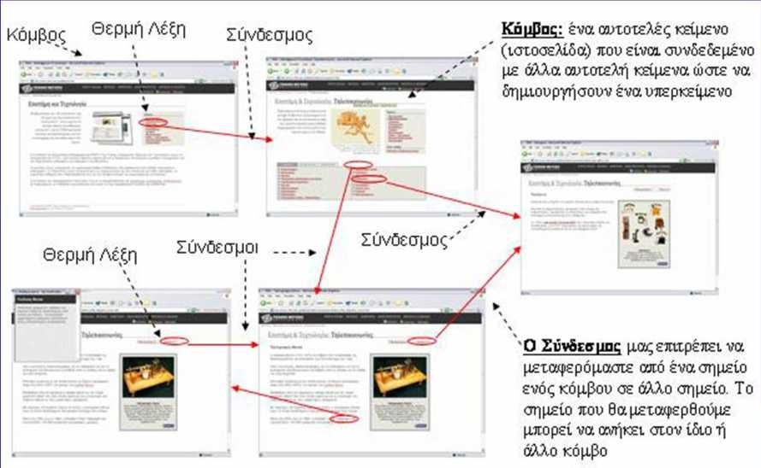
Κεφάλαιο 12: Ο Παγκόσμιος Ιστός – Εισαγωγή στην έννοια του Υπερκειμένου
Λέξεις Κλειδιά: Διαδίκτυο, Παγκόσμιος Ιστός (World Wide Web), ιστοσελίδα (Web page), δικτυακός τόπος (Web site), Διεύθυνση Ιστοσελίδας (URL), Λογισμικό Πλοήγησης ή Φυλλομετρητής (Browser), Υπερκείμενο (Hypertext), Σύνδεσμος (Link), Κόμβος, Θερμή Λέξη.
Εικόνα 12.4: Τα κείμενα των ιστοσελίδων αποτελούν ένα υπερκείμενο, που μας επιτρέπει να ακολουθούμε το δικό μας μονοπάτι ανάγνωσης.

Slide 8
Κεφάλαιο 12: Ο Παγκόσμιος Ιστός – Εισαγωγή στην έννοια του Υπερκειμένου
Λέξεις Κλειδιά: Διαδίκτυο, Παγκόσμιος Ιστός (World Wide Web), ιστοσελίδα (Web page), δικτυακός τόπος (Web site), Διεύθυνση Ιστοσελίδας (URL), Λογισμικό Πλοήγησης ή Φυλλομετρητής (Browser), Υπερκείμενο (Hypertext), Σύνδεσμος (Link), Κόμβος, Θερμή Λέξη.
Τα τρία βασικά πλήκτρα με τα οποία είναι εφοδιασμένο ένα λογισμικό πλοήγησης:
Πίσω (Back): Με το πλήκτρο αυτό επιστρέφουμε στην αμέσως προηγούμενη ιστοσελίδα που επισκεφτήκαμε πριν από την ιστοσελίδα που δείχνει το λογισμικό πλοήγησης.
Εμπρός (Forward): Το πλήκτρο αυτό ενεργοποιείται, αν έχουμε χρησιμοποιήσει τουλάχιστον μία φορά το πλήκτρο Πίσω. Μας επαναφέρει στην ιστοσελίδα που είχαμε επισκεφτεί πριν επιλέξουμε το πλήκτρο Πίσω.
Το πλήκτρο Εμπρός αναιρεί την τελευταία ενέργεια του πλήκτρου Πίσω.
Αρχική (Ηome): Μας επαναφέρει στην αρχική σελίδα που επισκεφτήκαμε μόλις ενεργοποιήσαμε το λογισμικό πλοήγησης. Κάθε λογισμικό πλοήγησης έχει μία προκαθορισμένη ιστοσελίδα ως αρχική, την οποία μπορούμε να αλλάξουμε με κατάλληλες ρυθμίσεις.

Slide 9
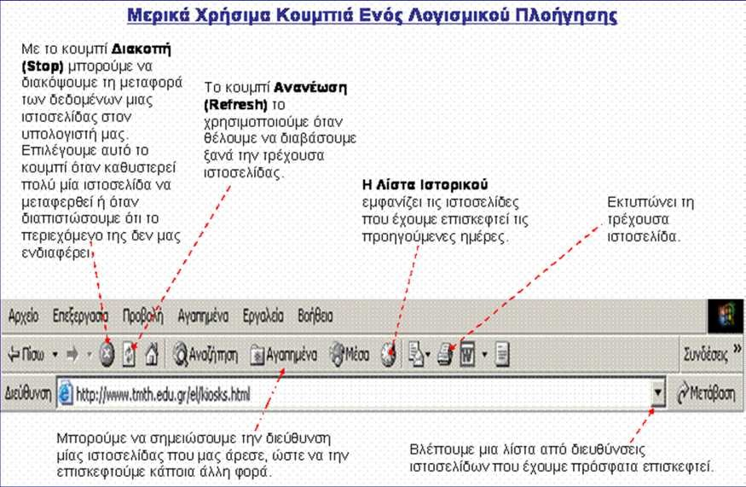
Κεφάλαιο 12: Ο Παγκόσμιος Ιστός – Εισαγωγή στην έννοια του Υπερκειμένου
Λέξεις Κλειδιά: Διαδίκτυο, Παγκόσμιος Ιστός (World Wide Web), ιστοσελίδα (Web page), δικτυακός τόπος (Web site), Διεύθυνση Ιστοσελίδας (URL), Λογισμικό Πλοήγησης ή Φυλλομετρητής (Browser), Υπερκείμενο (Hypertext), Σύνδεσμος (Link), Κόμβος, Θερμή Λέξη.
Εικόνα 12.7: Χρήσιμα πλήκτρα ενός λογισμικού πλοήγησης

